Slide 1
Object orient Analysis &Design
面向对象分析与设计师
Lecture_13 问题讨论
主讲: 姜宁康 博士
日期: 26/11/7

Slide 2
同学们提了许多问题，挺好的
  说明大家思考了
有一部分问题是共性的，但是，
  也说明，平时看书不细致、不全面
有一个理念： “度”
  设计是科学，也是艺术
OOAD Lecture, Author: NK Jiang
<number>/54

Slide 3
1、软件过程
问题
  在开发过程中，类似于用例图、类图这种一定要在项目开始时就设计好吗？还是开发结束写文档时画的？如果是前者，那么中间需求变更是该如何处理？
  在我们平日的一般课程中，面向对象的开发没有面向过程的多，是否是项目难度的原因？现在依旧有面向过程的开发有哪些场合？
  理解UP的4个阶段
    Inception： approximate vision, business case, scope, vague estimates.
    Elaboration： refined vision, iterative implementation of the core architecture, resolution of high risks, identification of most requirements and scope, more realistic estimates.
    Construction： iterative implementation of the remaining lower risk and easier elements, and preparation for deployment.
    Transition： beta tests, deployment.
      移交阶段既有完善功能也有更新需求？
  如何理解“初启阶段的目标并不是定义所有的需求”？
  项目 哪里来的？
  瀑布模型是否一定就不采用呢？
    小项目、不需要接受变更的项目，一般都是采用瀑布模型
    其他大多数模型，都是在瀑布模型的基础进行的变种
OOAD Lecture, Author: NK Jiang
<number>/54

Slide 4
1、软件过程
问题
  什么是迭代？
  迭代的时间盒如何确定？如何划分每一阶段的任务？
    经验、领域知识、参考同类项目方案
  高性能的代码往往意味着可读性的下降。在实战中，从OOAD的角度出发，如何设计使得代码能够在高效和易于维护两者之间寻求平衡？
      【答】前提不是很正确
  一个真正的软件开发，这么多的模型（图）有固定的顺序吗，还是相辅相成的？
    总体上是有顺序的分阶段的（SDLC，软件开发生命周期）。但阶段之间又经常会回溯
    S1、需求分析：用例模型、活动图、SSD、
    S2：领域模型
    S3：设计模型，包含类图、顺序图、通信图、状态图
    S4~：编码、测试、提交
OOAD Lecture, Author: NK Jiang
<number>/54

Slide 5
2、用例、操作契约
用例
  一系列的动作，产生对参与者有价值的结果
操作契约
  对用例中重要的动作，加以精准描述：前置条件、后置条件
系统操作
  参与者与系统的交互。不同于用例中的“动作”
DBC
  Design by Contract: {P} A {Q}
    A的行为很简单时，如 1+x, 不需要定义 P和Q
问题：
  操作契约与用例描述什么关系？
  后置条件写得很详细的作用和意义?
  用例描述的后置条件与操作契约的后置条件是否相同？
  SD与SSD的区别？什么时候视系统为黑盒子、什么时候分析其内部行为？
  SD中方法返回类型 void,是否要画 return()?
    要. Void 只是说不要返回数据。但是，何时“返回”，这个动作是要的
    实践中，省略若干 返回，是可接受的。
OOAD Lecture, Author: NK Jiang
<number>/54

Slide 6
2、用例、操作契约
问题：
  操作契约应当对OOA 起到怎样的作用或者帮助？
OOAD Lecture, Author: NK Jiang
<number>/54

Slide 7
3、领域模型、设计模型
问题
  领域驱动设计与职责驱动设计的区别？
  “领域模型不适用的元素之一有软件制品，例如窗口数据库”，但为什么我们在画领域模型时通常都包含了UI？
    只是使用了一个高度抽象的UI概念，不要展开
    Userpanel: 不是控制器，是设计时UI层在领域层的代表
      具体软件编码时，userPanel 这个类可能不需要了
  领域模型为啥要尽量避免“环”的出现？
    减少耦合、减少相互影响、增加可重用性
  领域模型中为何会有描述类，而不是把它定义为属性？
    ProductDescription, Address等
OOAD Lecture, Author: NK Jiang
<number>/54

Slide 8
4、低耦合、高内聚
问题
  低耦合、高内聚的价值何在？
    可移植性、可重用性、可扩展性、可靠性
  如何做到低耦合、高内聚？
    设计师的软件开发经验、领域知识、借鉴同类项目的设计方案
  片面追求高内聚，是否带来高耦合？该如何平衡？
  在开发途中各种原因，业务变更、分拆合并，系统从低耦合变成了高耦合，咋办？
  在实际系统中如何衡量是否高内聚、低耦合？
    高内聚：做的事比较专、比较少
    低耦合：与之关联的其他模块尽可能的少
    没有可度量的衡量标准。一般用于对多种建议设计方案进行评价
  每个类的工作量总是越少越好吗？
OOAD Lecture, Author: NK Jiang
<number>/54

Slide 9
5、设计决策
问题
  外观控制器与会话控制器是否本质上就是“总”与“分”的区别？
  有了类以后职责不是已经分配好了吗，为什么还要“信息专家”这个原则来分配职责?
  MVC 中的控制器 与GRASP的控制器，是一个概念吗？
    相同之处：都是在系统中起到调度、控制的作用
    GRSAP 控制器：强调了从UI到层，首先接受用户请求。这个功能在MVC中是由View来负责的
  控制器是否可以作为许多其他类的“创建者”？
  创建初始化对象时的设计和启动方式？
    Main、controller、---- 依据creator原则
    利用工厂模式创建对象、为了性能预先批量创建对象
  控制器把任务委派出去之后，是否会破坏高内聚、导致开销增大？
    有可能
  在真实的软件设计中，GRASP应当作为参考还是准则来看待？
    准则
OOAD Lecture, Author: NK Jiang
<number>/54

Slide 10
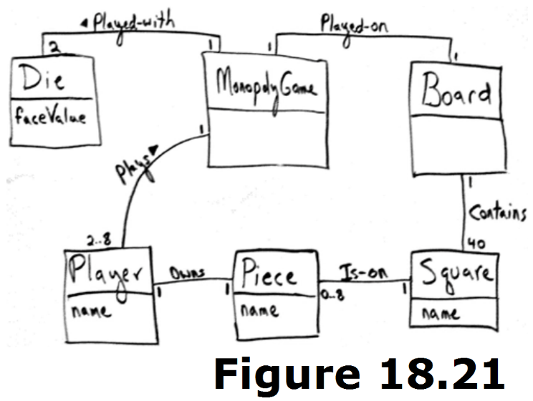
5、设计决策
问题
  如何/何时选择用接口还是抽象类？
  感觉接口没有必要，用了反而会降低代码可读性？
  操作契约和面向接口编程的关系？
  图18-21，Player是否还要与Board建立联系？因为后面的顺序图看出，Player与Board有联系的。
  应用GRASP原则是，一定不能违反其中任意一个吗？
    不是的。 在多个原则有矛盾时，综合考虑、给出折中的方案
  分层架构，为什么“不到万不得已之时，下层不要调用上层”？
    因为，会形成一个调用环，依赖环，难以理解、难以扩展、难以重用
OOAD Lecture, Author: NK Jiang
<number>/54

Slide 11
5、设计决策
问题
  如果一个系统有多个控制器，那么控制器间的职责如何划分？
  很难抽象出“隐藏”的类？
    答：没有绝对的对与错。慢慢进步，逐步体会并提高
  GRASP中的控制器、以分析模型去找类的 控制类、MVC中的控制器，之间的关联？
    答：主要部分是一致的，只是从不同的角度
OOAD Lecture, Author: NK Jiang
<number>/54

Slide 12
小结
一般的原则，在设计时，
  很难同时符合所有的原则
  很难给出如何设计“好”的类模型、架构的秘笈
  没有可操作性的指示：如何更好地实现低耦合
如何成长？
  多观摩现有的系统、自己多做设计、多参与讨论、多吸收他人的长处
  成为领域专家
  培养抽象能力、讲好故事
End
OOAD Lecture, Author: NK Jiang
<number>/54

